Slide 1



SAĞLIK HİZMETLERİ MYO
OPTİSYENLİK
GÖRME OPTİĞİ – I
ÖĞR. GÖR. HÜSEYİN GERDAN

Slide 2
GÖRME OPTİĞİ - I
IŞIK REAKSİYONU VE RENKLİ GÖRME

Slide 3
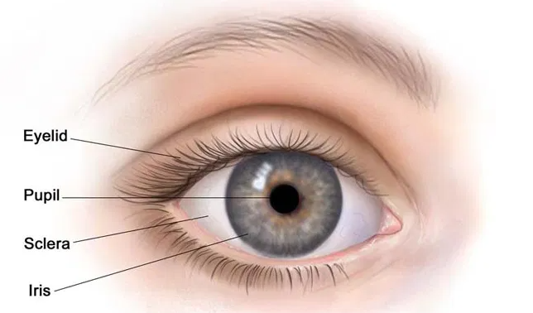

Slide 4
IŞIK REAKSİYONU,RENKLİ GÖRME
PUPİLLA REFLEKSLERİ
Pupilla ışık refleksi retina’ya düşen ışık miktarı arttığında yani bir göze ışık tutulduğunda her iki gözün pupilla’sında miyozis olması ile karakterizedir. Işık tutulan gözün pupilla’sının küçülmesine direkt ışık refleksi, diğer göz pupilla’sının küçülmesine ise indirekt(konsensüel) ışık refleksi denir. Pupilla’da küçülme olursa, refleks “pozitif”, küçülme olmazsa refleks “negatif” olarak değerlendirilir.

Slide 5
Bu refleksin afferent yolu n. opticus, efferent yolu n. oculomotorius ‘tur. Bir göze verilen ışık uyarısı, retinada’daki W tipi ganglion hücreleri ile alinır. Bu hücrelerin uzantıları n. opticus ve her iki taraf tractus opticus içinde seyrederek CGL ye uğramadan nucleus pretectalis olivaris’e getirilir. Oradan da Edinger-Westphal çekirdeğine gider. Buradan çıkan parasempatik lifler n. oculomotorius’a girer. N. oculomotorius aracılığıyla da m. obliquus inferior ve nn. ciliares aracılığıyla da m. spinchter pupillae’sini uyarır ve her iki gözde miyozis olur.

Slide 6
PUPİLLA REFLEKSLERİ
Kısaca pupilla’yı küçültmeye yönelik emir, beyindeki Edinger-Westphal çekirdeği isimli bir merkezden her iki pupilla’ya eşit olarak gelir. Bu merkeze ışık uyarısı, gözden başlayan ve corpus geniculatum laterale’ye gelmeden önce tractus opticus’tan ayrılan özel sinir lifleri aracılığı ile iletilir. Buraya ulaşan uyarı, her iki pupilla’yı da küçülten refleks yanıtı oluşturur.

Slide 7
PUPİLLA REFLEKSLERİ
Gözden, corpus geniculatum laterale’ye kadar olan yollardaki hastalıklar, ışık refleksini etkilerken, buradan sonraki hastalıklarda, pupilla’nın hem direkt, hem indirekt refleksleri tamamen normaldir. Pupilla’larda ışığa karşı verilen küçülme yanıtına benzer bir refleks yakına bakış durumunda da ortaya çıkar.

Slide 8
PUPİLLA REFLEKSLERİ
Yakındaki bir cisme bakıldığında her iki gözde içeriye doğru kayma, akomodasyon (göz lensinin uyumu) ve pupilla’larda küçülme görülür. Bu duruma yol açan sinirsel iletinin yolu ışık reaksiyonu ile benzerdir.

Slide 9
AKOMODASYON CEVABI
Yakındaki bir objeye bakıldığında meydana gelen bu olayda m. rectus medialis’ler bilateral kasılıp gözler içe bakar(konverjans). M.ciliaris kasılıp, lens’i yerinde tutan suspensör ligamenti gevşetir. Böylece lens kalınlaşır ve kırıcılığı artar. M. sphincter pupillae kasılıp, retina üzerindeki görüntüyü keskinleştirir.

Slide 10
AKOMODASYON CEVABI
Akomodasyon cevabında afferent yolu n. opticus yapar. Afferent impulslar retina’daki M hücrelerinin uzantıları ile primer vizüel kortekse getirilir sonrasında da n. oculomotorius’a gider. Motor ve parasempatik çekirdeklerden çıkan uyarı her iki gözün m. rectus medialis, m. ciliaris ve m. sphincter pupillae’sini uyarır.
Pupilla refleksinden en önemli farkı akomodasyonda görüntünün vizüel kortkese ulaşmasıdır.

Slide 11
Uzağa uyum sempatik etki ile yapılır. Sempatik etki m. dilator pupillae’da kontraksiyon m. ciliaris ve m. sphincter pupillae’da relaksasyon yaparak uzağa uyumu sağlanır.

Slide 12
DERMATOPUPİLLER REFLEKS
Gövdenin üst bölümü ya da üst ekstremitelere gelen ağrılı bir uyarıda, pupillalarda midriyazis olur. Uyarının geldiği vücut bölümünden periferik sinirler ile alınan uyarı medulla spinalisteki T1 T2 segmentlerine gelerek preganglionik sempatik nöronlara aktarılır. Sonrasında postganglionik sempatik nöron uzantıları sayesinde kafa içerisinde nn. diliares longi aracılığıyla da m. dilatator pupillae (radiyal kas) uyarır ve pupilla dilate olur yani göz bebeği büyür.

Slide 13
RENKLİ GÖRME
Çevremizdeki cisimlerin renklerinin algılanması retinadaki koni isimli ışığa duyarlı hücreler tarafından sağlanır. Konilerde siyanolab (mavi), klorolab (yeşil) ve eritrolab (kırmızı) isimli fotopigmentler bulunur. Bu fotopigmentlerin olmaması veya fonksiyonunun bozuk olması durumunda renk körlükleri ortaya çıkar.

Slide 14
RENKLİ GÖRME
Renk algılanması, söz konusu koni hücrelerinin bir veya birkaç tipinin uyarılmaları sonucunda oluşur. Hangi tip koni uyarılırsa cisim o renk olarak algılanır. Birden fazla koninin değişik şiddette uyarılmaları ile diğer ara renkler algılanır. Bütün koniler uyarılırsa cisim beyaz, hiçbiri uyarılmazsa cisim siyah renkli olarak değerlendirilir.

Slide 15
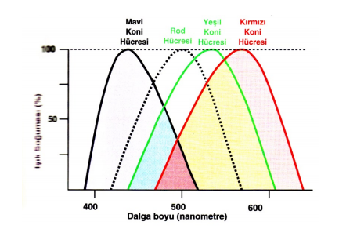

Slide 16
RENKLİ GÖRME
Renkli görme işlevi yapan fotopigmentlere fotopsinler denir. Fotopsinler 445 (mavi), 535 (yeşil), 570 (kırmızı) nanometre ışık dalga boylarında maksimum soğurma gösterir.

Slide 17
RENK KÖRLÜĞÜ
Normalde olması gereken koni hücrelerinin veya fotopigmentlerin olmamasına yada yetersiz işlev yapmalarına bağlı olarak renkli görmenin bozuk olmasıdır.
Çeşitli tipleri vardır;
• Kırmızının görülememesi durumuna Protanopi
• Yeşilin görülememesi durumuna Döteranopi
• Mavinin görülememesi durumuna Tritanopi denir.

Slide 18
RENK KÖRLÜĞÜ
En çok kırmızı-yeşil tipte renk körlüğüne rastlanır, genellikle sadece erkeklerde görülür. Mavi renk körlüğü nadiren görülen bir renk körlüğü tipidir. Renk körlüğü basit renk ayrım testleri veya ISHIHARA kartları ile saptanabilir. Renk körlüğünün halen bir tedavisi yoktur.

Slide 19
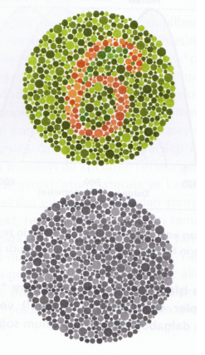
ISHIHARA

Slide 20
